Slide 1
과학리딩 제 32회
2018-3-4

Slide 2
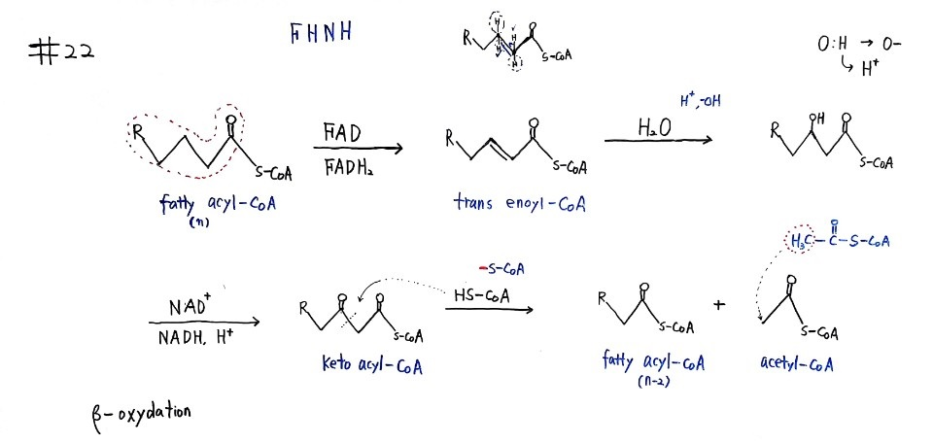

Slide 3
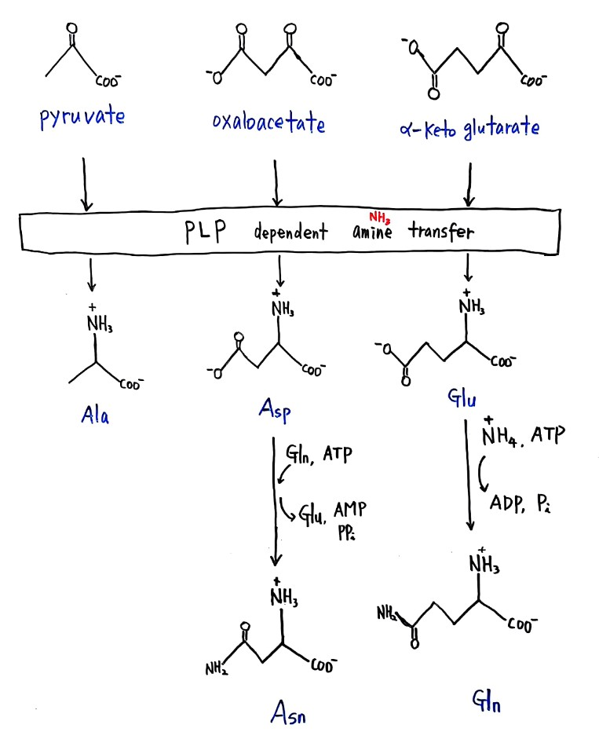
#22

Slide 4
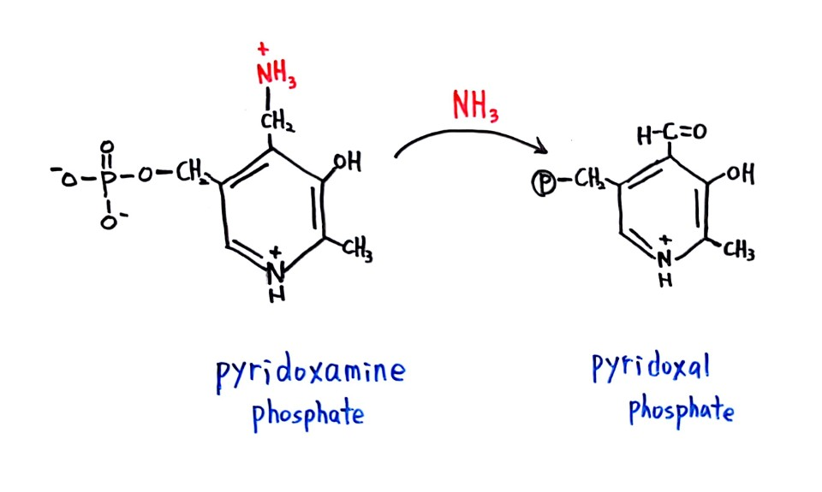
#22

Slide 5
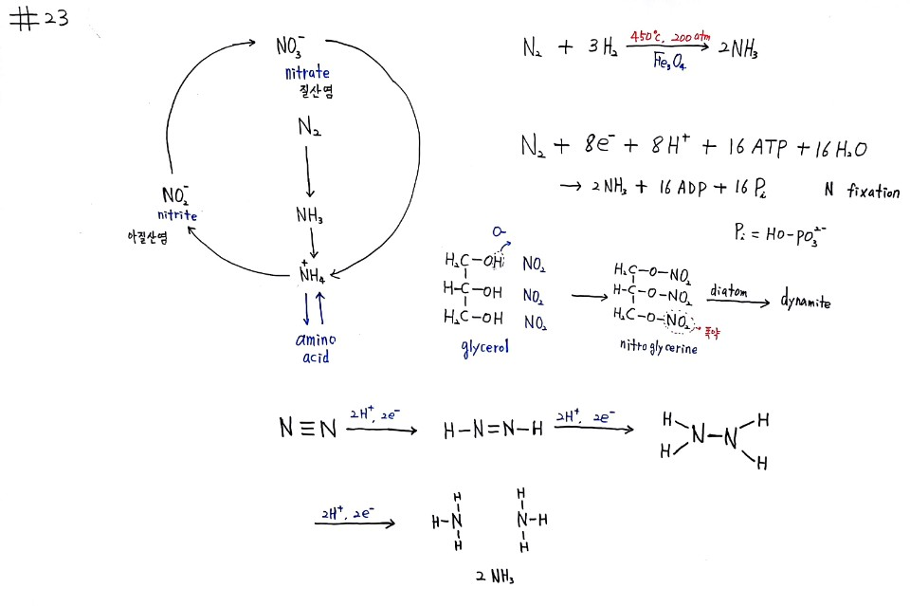

Slide 6


